Slide 1
LgV20 Jazyky Střední Asie,
Sibiře a Dálného Východu
(Turkické jazyky)
Mgr. Matyáš Foltýn

Slide 2
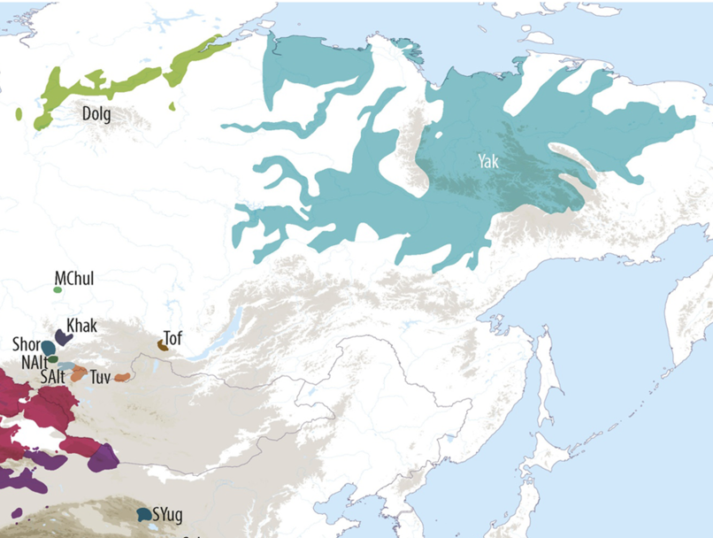

Sibiřská větev čili větev severovýchodní
chronologické vymezení
  nářeční štěpení
    zástupci
      geografické vymezení
společné rysy
písmo

Slide 3
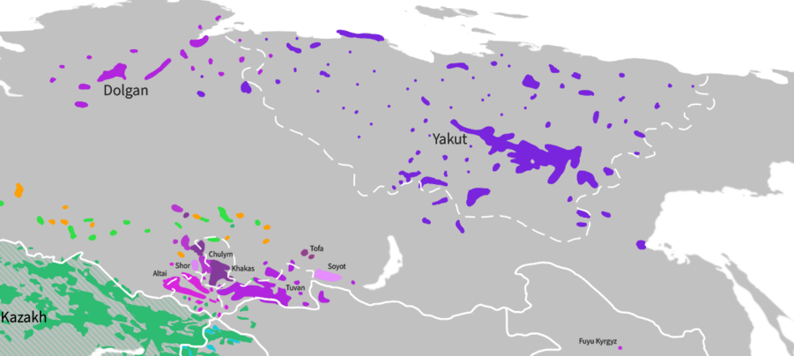

Severní podvětev
jakutština
  chronologické vymezení
  geografické vymezení
    počet mluvčích
  fonologie & morfologie

Slide 4
Jižní podvětev
chakasština
  chronologické vymezení
  geografické vymezení
    počet mluvčích
  fonologie & morfologie
tuvinština
  chronologické vymezení
  geografické vymezení
    počet mluvčích
  fonologie & morfologie

Slide 5
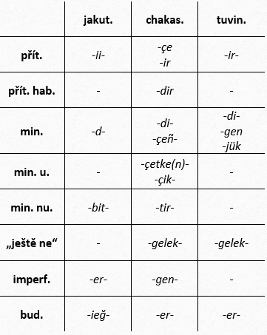
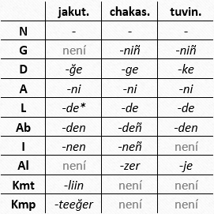
Přehled sufixů u sibiřských jazyků

